Slide 1
CHAØO MÖØNG CAÙC CON ÑEÁN VÔÙI TIEÁT TOAÙN

Slide 2
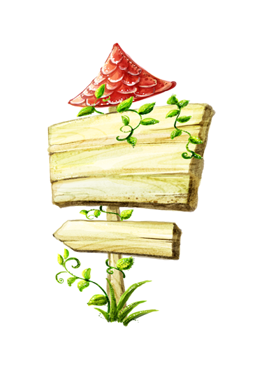
Khôûi ñoäng

Slide 3
DORAEMON CÂU CÁ

Slide 4
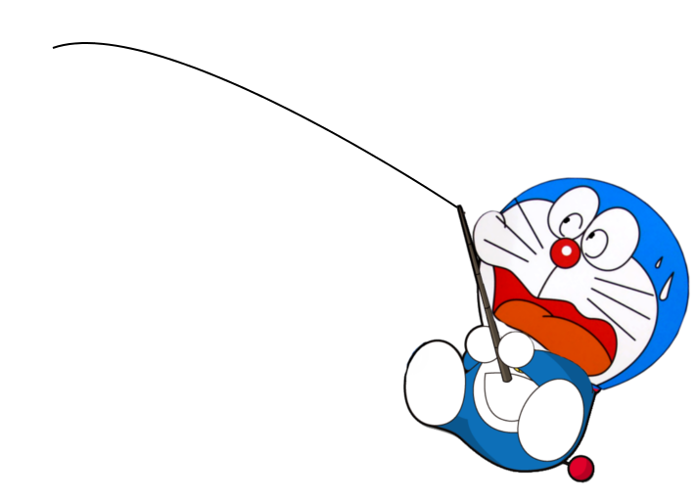
GIỎI QUÁ
Bắt đầu!
TIẾC QUÁ
HẾT GIỜ
9 + 5 = ?
A. 14
B. 15

Slide 5
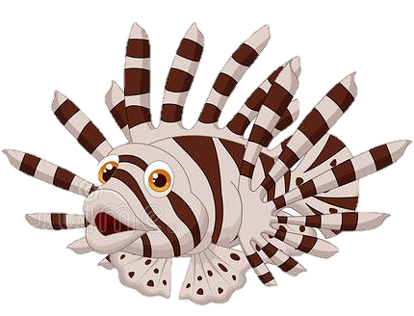
GIỎI QUÁ
Bắt đầu!
TIẾC QUÁ
HẾT GIỜ
5 cm + 8 cm = ?
A. 13 cm
B. 13

Slide 6
GIỎI QUÁ
Bắt đầu!
TIẾC QUÁ
HẾT GIỜ
7 + 3 + 2 = ?
A. 11
B. 12

Slide 7
EM LÀM ĐƯỢC NHỮNG GÌ
TIẾT 2

Slide 8
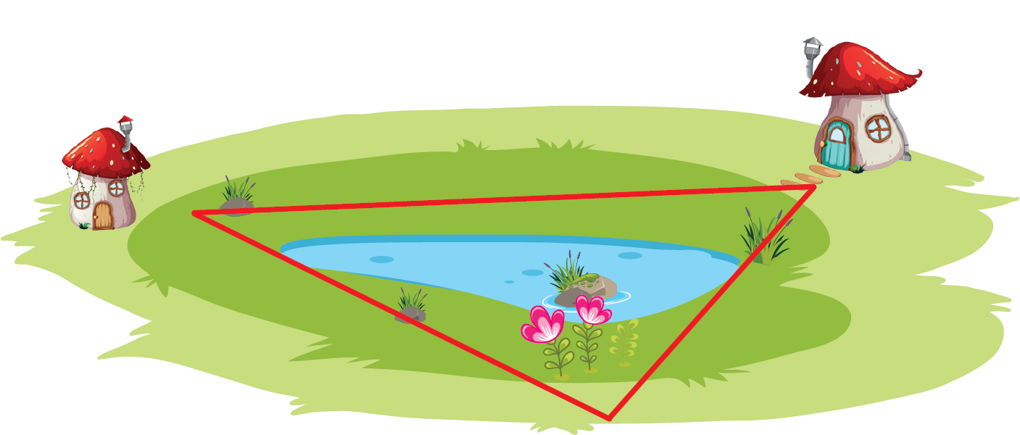
8
6
4
...
8cm
6cm
4cm

Slide 9
3
8
7
9
10
4

Slide 10
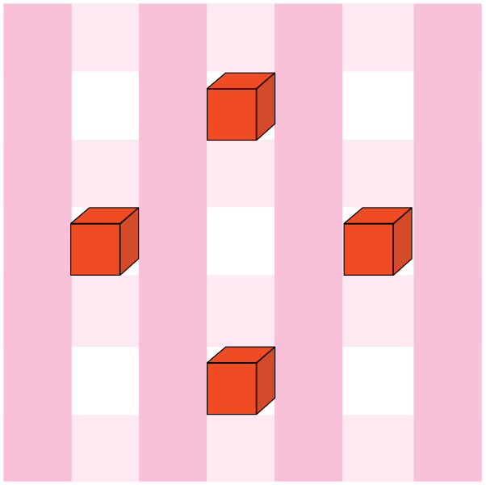

Slide 12
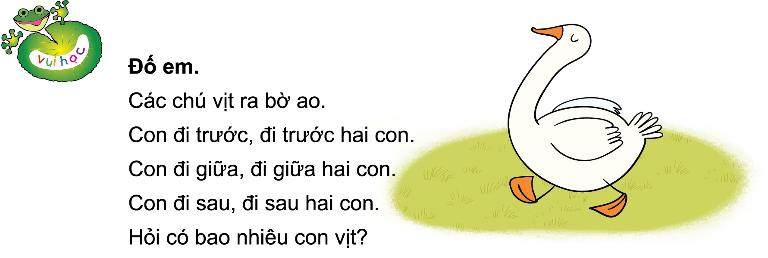

Slide 14
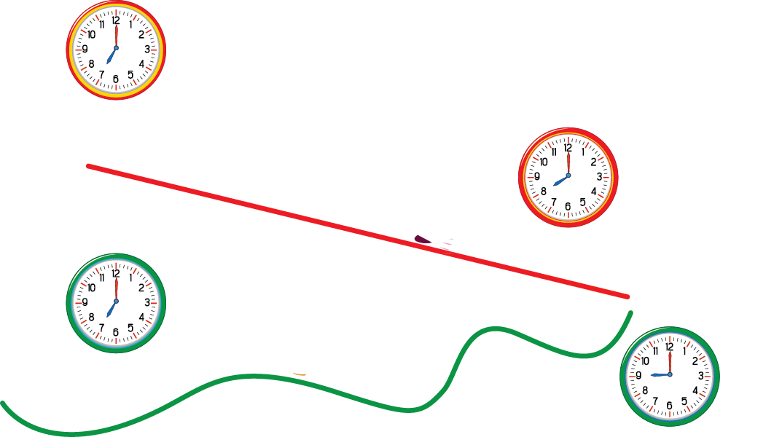
7
8
Sên Đỏ đi từ nhà lúc ....... giờ, đến nơi lúc ...... giờ?
7
9
Sên Xanh đi từ nhà lúc ...... giờ, đến nơi lúc ..... giờ?

Slide 15
7 + 7 = 14
7 + 5 = 12
5 + 5 = 10

